Slide 1
Código Seguro,
Transacciones Seguras: Desarrollo de un Cajero en C
{
Martin Alexis Moisen Vargas
}
...

Slide 2
Objetivos a realizar
{
..
Comprensión de la lógica de programación Manipulación de datos Uso de funciones y modularidad Interacción con el usuario Seguridad Gestión de errores y excepciones
}
..

Slide 3
Conocimientos Aplicados
Fuera del Código
Razonamiento
Investigación
Comprensión
Adaptación
Dentro del Código
Definición de Variables
Definición de Funciones
Condiciones y Ciclos
Arreglos numéricos y de carácter
Nuevas librerías

Slide 4
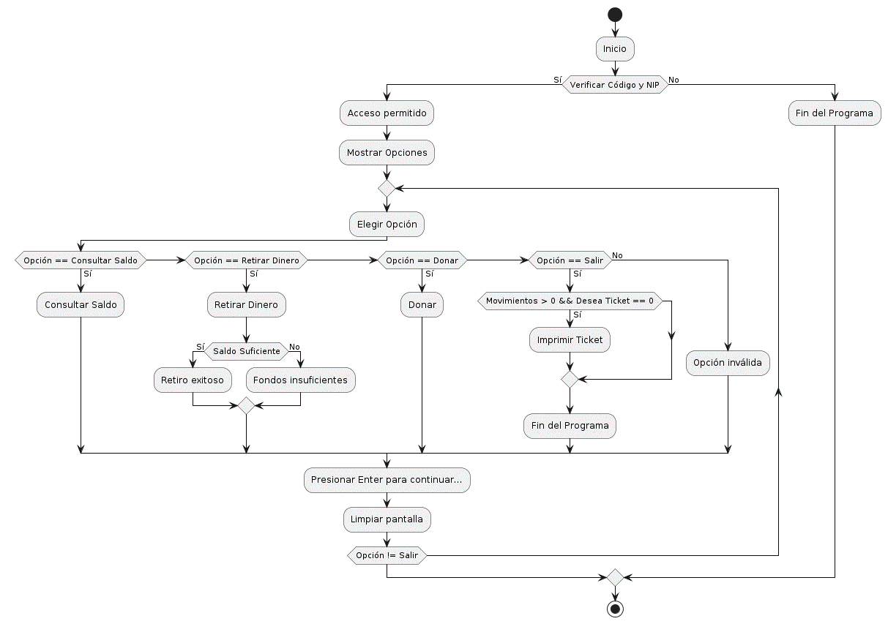
Diagrama de Flujo
*

Slide 5
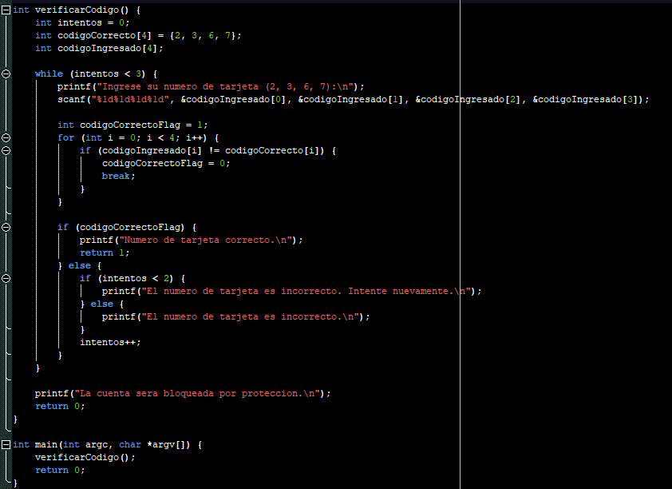
Funcion para Verificar Numero de Tarjeta
{
}
*

Slide 6
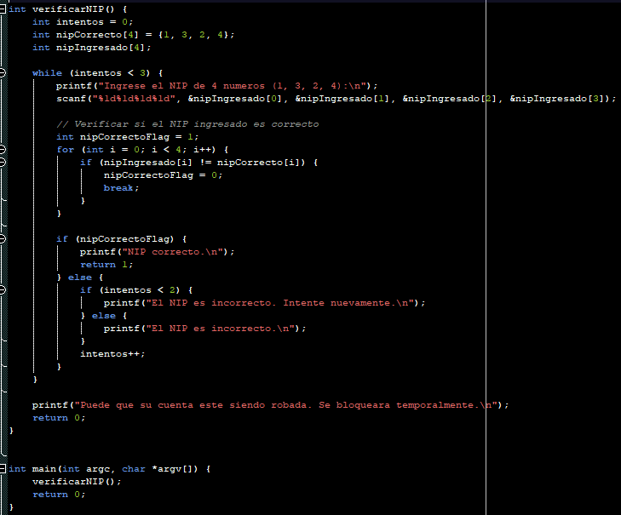
Funcion para Verificar NIP
{
}
*

Slide 7
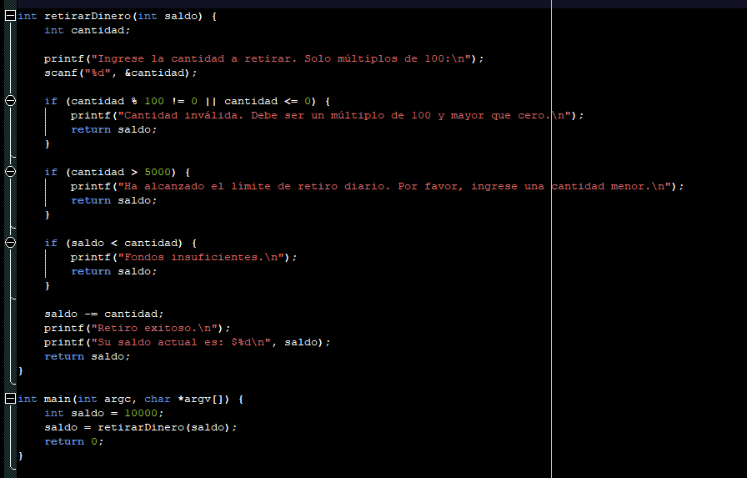
Funcion para Retirar Dinero
{
}
*

Slide 8
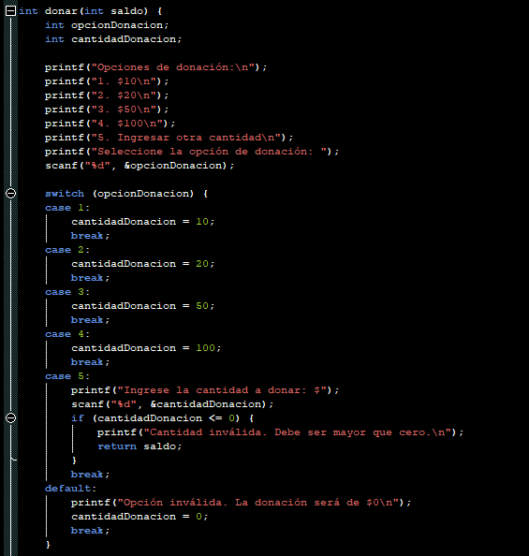
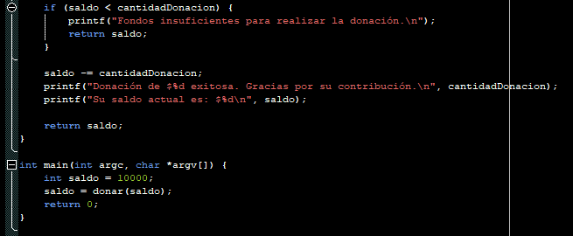
Funcion para Donar una Cantidad
{
}
*

Slide 9
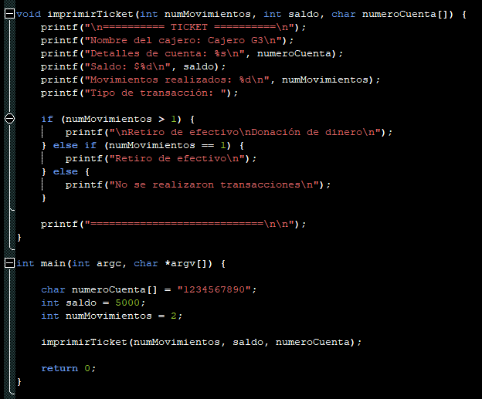
Funcion para Imprimir el Ticket
{
}
*

